Slide 1
Masuccio Salernitano
La Novella nel Quattrocento

Slide 2
La vita
Tommaso Guardati, detto Masuccio Salernitano (Salerno o Sorrento, 1410 – Salerno, 1475), di nobile famiglia, è stato uno scrittore e novellista italiana. Da giovane si dedicò agli studi ecclesiastici che però lasciò poco dopo per intraprendere la carriera di funzionario dello stato; quindi si trasferì a Napoli presso la corte di Alfonso d'Aragona dove ebbe modo di frequentare l'ambiente umanista, in particolare G. Pontano, Iacopo De Jennaro e il Panormita. Dopo il 1463 ritornò a Salerno e fu segretario del principe Roberto Sanseverino. Secondo lo storico salernitano Matteo Fiore, sarebbe sepolto a Salerno nell'antica Chiesa di S.Maria de Alimundo, in una nicchia al centro del pavimento e priva di iscrizioni.

Slide 3
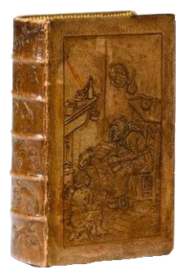
L’opera
Considerabile come un unicum della novellistica nel panorama della letteratura volgare napoletana del Quattrocento, il Novellino di Masuccio Salernitano fu dato alle stampe a Napoli postumo nel 1476, per i tipi di Sisto Riessinger: la cura del volume fu affidata a Francesco del Tuppo. La censura ecclesiastica ordinò la distruzione del manoscritto autografo e dell’edizione; nel 1557, il Novellino fu inserito nell’Indice dei libri proibiti.

Slide 4
La circolazione delle novelle fu semiclandestina: soltanto le edizioni milanese (1483) e veneziana (1484) furono capaci di garantire alla produzione di Masuccio una discreta diffusione. Giorgio Petrocchi ha pubblicato l’edizione critica della raccolta ne Il Novellino (con appendice di prosatori napoletani del ‘400), Firenze, Sansoni, 1957. Più di recente, è stato realizzato il reprint dell’edizione curata da A. Mauro (1940), con introduzione di S. S. Nigro (Bari, Laterza, 1975).

Slide 5
La struttura dell’opera
L’opera è composta da cinquanta racconti, in origine disaggregati, distribuiti in cinque raggruppamenti di dieci, ciascuno consacrato a un tema e corredato da un prologo. La prima dedica, rivolta a Ippolita Sforza, duchessa di Calabria, funge da introduzione all’intera silloge di novelle, che si conclude con un Parlamento dell’autore al libro suo. La struttura del libro prevede che ogni storia sia preceduta dall’esposizione dell’argomento e seguita da un commento redatto dall’autore, in cui viene reso noto il significato morale della vicenda narrata: ogni novella è dedicata a un personaggio illustre della corte di Napoli, che diviene così il tramite fra il Novellino e il contesto cui si rivolge.

Slide 6
La divisione in decadi e il recupero della cornice nascono da una suggestione decameroniana; al contempo, l’autore sembra collocarsi in una prospettiva tesa all’esasperazione delle tematiche stesse di Boccaccio. Le prime dieci novelle raccontano i vizi dei religiosi, cui fa seguito la sezione in cui si narrano le beffe ordite ai danni dei gelosi. La terza parte ha per tema i difetti delle donne, la quarta gli amori tragici o felici, la quinta, infine, la virtù nobiliare. Complessivamente, i motivi che danno luogo alle narrazioni del Novellino si organizzano attorno a due principali assi tematici, l’odio per le donne (la misoginia) e l’anticlericalismo. Masuccio si rivolge a un pubblico costituito dalle dame e dai cavalieri della corte, facendosi portavoce di un messaggio morale facilmente riconoscibile dai suoi destinatari.

Slide 7
Avvalendosi di una narrazione dai toni accesi e spesso drammatici alternati a coloriture comiche, l’autore partecipa alle vicende raccontate con il piglio polemico e aggressivo che lo caratterizza. Al depauperamento dei valori di cui il Decameron si faceva testimone - l’amore diviene passione animalesca, l’intelligenza deprecabile furberia - corrisponde, infine, una lingua il cui equilibrio fondato su costrutti classici offre ampio spazio all’irregolarità di influenze dialettali, "là dove Masuccio chiede in prestito alla sua parlata natia una sfumatura fonetica, onde rendere comprensibili o accentuati un certo discorso di personaggi, una mera narrazione di casi".

Slide 8
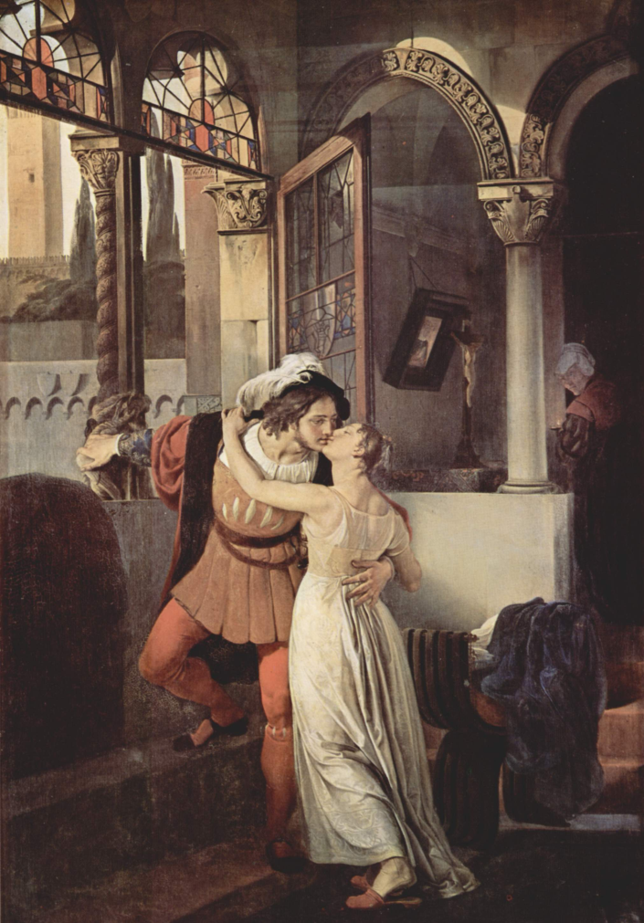
Shakespeare e Masuccio
La novella XXXIII richiama l’opera di Shakespeare “Giulietta e Romeo” (sostituiti da Mariotto e Ganozza), soprattutto per l’aspetto amoroso e spensierato della loro relazione, ben lontana dall'aspetto di sacralità che acquisterà in seguito. L'ambienta-zione di Masuccio è molto più solare, mediterranea, priva dell'atmosfera go-tica anglosassone.

Slide 9
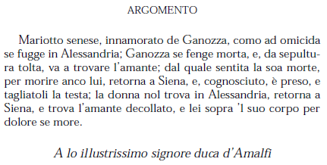
Novella XXXIII: Mariotto e Ganozza
Argomento:

Slide 10
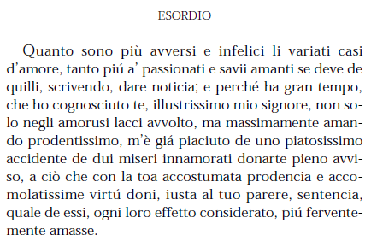
Esordio:
Narrazione

Slide 11
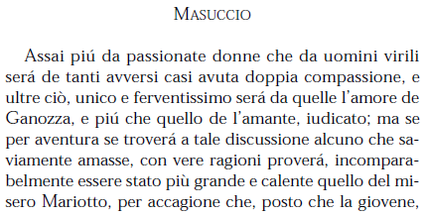
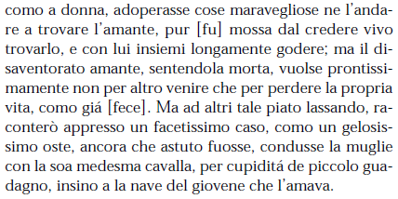
Commento:

Slide 12
Fine
Progetto di Italiano classe IIC anno scolastico 2009/10
Pasquale Bufano
Antonio Cairone
Riccardo Colamarco
Vincenzo Mazzillo
Salvatore Modica
Pasquale Serra

